Slide 1
TRƯỜNG CAO ĐẲNG LÝ TỰ TRỌNG TP.HCM
KHOA ĐỘNG LỰC
TÊN ĐỀ TÀI:
THIẾT KẾ VÀ THI CÔNG MÔ HÌNH ĐỘNG CƠ COMMON RAIL ĐƯỢC KẾT NỐI VÀ CHẨN ĐOÁN BẰNG WIFI HOẶC 4G TRÊN SMARTPHONE
ĐỀ TÀI NCKH CẤP TRƯỜNG
Thực hiện:
ThS. Võ Đắc Thịnh
ThS. Trần Quốc Duy
KS. Hoàng Phúc Bảo
TP.HCM, THÁNG 4 NĂM 2020
Notes:
Kính thưa quý thầy trong hội đồng
Em ten Nguyễn Anh Tuấn hôm nay được sự cho phép của TRƯỜNG ĐẠI HỌC GIAO THÔNG VẬN TẢI
Em xin báo cáo đề tài : NGHIÊN CỨU HỆ THỐNG LÁI TÍCH CỰC TRÊN Ô TÔ

Slide 2
NỘI DUNG BÁO CÁO
MỤC TIÊU ĐỀ TÀI
Thiết kế và thi công mô hình động cơ common rail được kết nối và chẩn đoán bằng wifi hoặc 4G trên smartphone
ĐỐI TƯỢNG, PHẠM VI NGHIÊN CỨU
1. Đối tượng nghiên cứu: mô hình động cơ common rail
2. Phạm vi nghiên cứu : kết nối và chẩn đoán mô hình động cơ common rail bằng wifi hoặc 4G

Slide 3
NỘI DUNG BÁO CÁO
TÍNH CẤP THIẾT CỦA ĐỀ TÀI
Mô hình của đề tài sẽ mở ra một hướng mới trong việc chẩn đoán và sửa chữa động cơ
Đề tài ứng dụng công nghệ trong giai đoạn 4.0 vào giảng dạy trong nhà trường thông minh.
Tối ưu hóa việc sử dụng trang thiết bị của nhà trường
Thúc đẩy việc giảng dạy trực tuyến và E-learning đang phát triển mạnh mẽ trong hệ thống các trường dạy nghề tại Việt Nam.

Slide 4
NỘI DUNG BÁO CÁO
Chương 1: Khái quát về động cơ common rail
Chương 2: Thiết kế và thi công mô hình động cơ
common rail
CẤU TRÚC CỦA ĐỀ TÀI
Chương 3: Nghiên cứu phương thức kết nối và
chẩn đoán động cơ common rail bằng wifi hoặc 4G
Chương 4: Thực nghiệm
Chương 5: Kết luận
Notes:
4

Slide 5
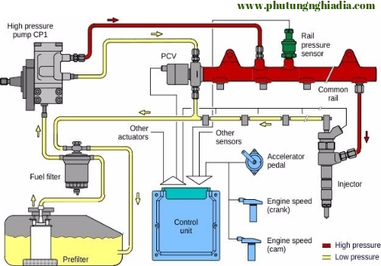
NỘI DUNG BÁO CÁO
Chương 1: Khái quát về động cơ common rail

Slide 6
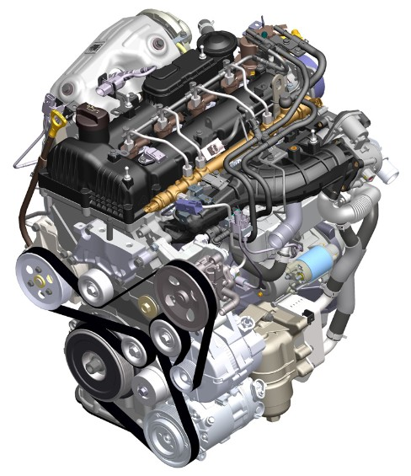
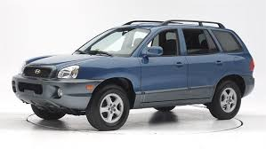
NỘI DUNG BÁO CÁO
Chương 1: Khái quát về động cơ common rail
Động cơ Common rail trên xe Huyndai santafe

Slide 7
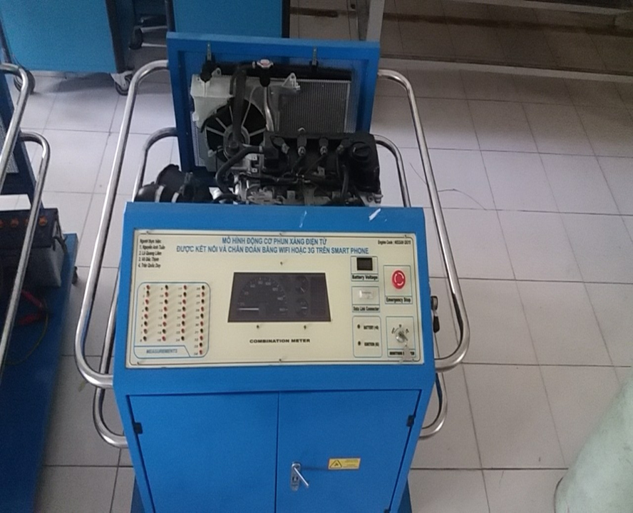
NỘI DUNG BÁO CÁO
Chương 2: Thiết kế và thi công mô hình động cơ common rail
Mô hình dự kiến trên khung gá

Slide 8
NỘI DUNG BÁO CÁO
Chương 3: Nghiên cứu phương thức kết nối và chẩn đoán
động cơ common rail bằng wifi hoặc 4G
Mô hình Socket Server và Socket Client

Slide 9
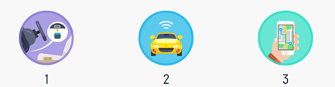

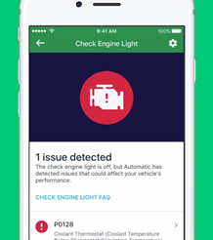
NỘI DUNG BÁO CÁO
Chương 3: Nghiên cứu phương thức kết nối và chẩn đoán
động cơ common rail bằng wifi hoặc 4G
Mô hình Socket Server và Socket Client

Slide 10
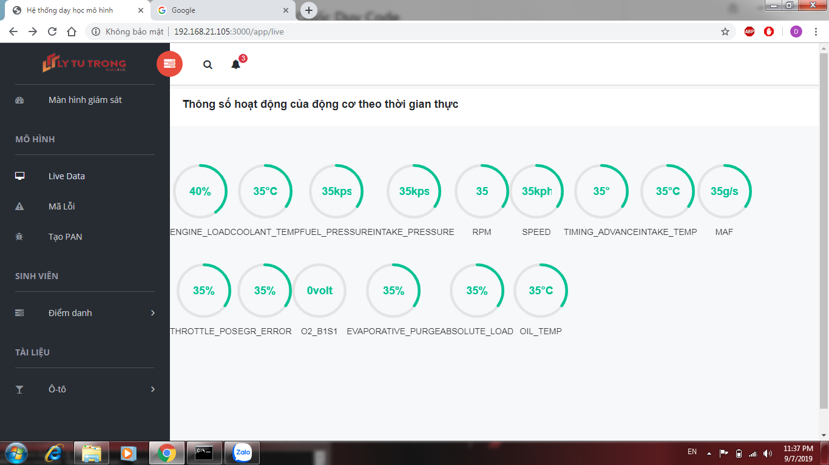
NỘI DUNG BÁO CÁO
Chương 3: Nghiên cứu phương thức kết nối và chẩn đoán
động cơ common rail bằng wifi hoặc 4G
Mô hình Socket Server và Socket Client

Slide 11
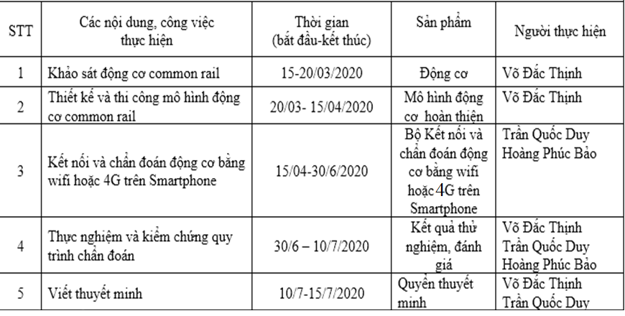
NỘI DUNG BÁO CÁO
DỰ KIẾN TIẾN ĐỘ THỰC HIỆN

Slide 12
NỘI DUNG BÁO CÁO
HIỆU QUẢ CỦA ĐỀ TÀI
Hình thành kỹ năng nghề cho sinh viên thông qua chuẩn đoán và khắc phục hư hỏng trên động cơ common rail
Sinh viên có thể tiếp cận với các phương pháp chẩn đoán khác nhau
Ứng dụng giảng dạy môn TT động cơ Diesel; TT động cơ; TT điện động; NL động cơ đốt trong; cơ ôtô các hệ trung cấp và cao đẳng
Giúp tăng cường ứng dụng công nghệ 4.0 trong giảng dạy
KINH PHÍ THỰC HIỆN ĐỀ TÀI
Chi phí nguyên vật liệu: 89.800.000 VNĐ
Công thực hiện đề tài: 480 giờ NCKH

Slide 13
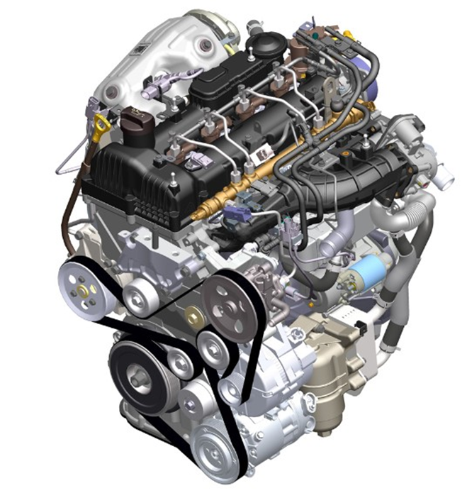
XIN TRÂN TRỌNG CẢM ƠN QUÝ THẦY CÔ !

